Slide 1





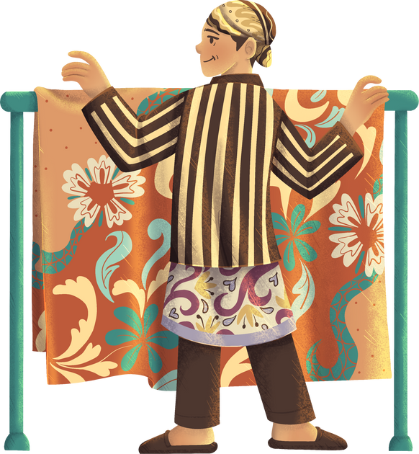

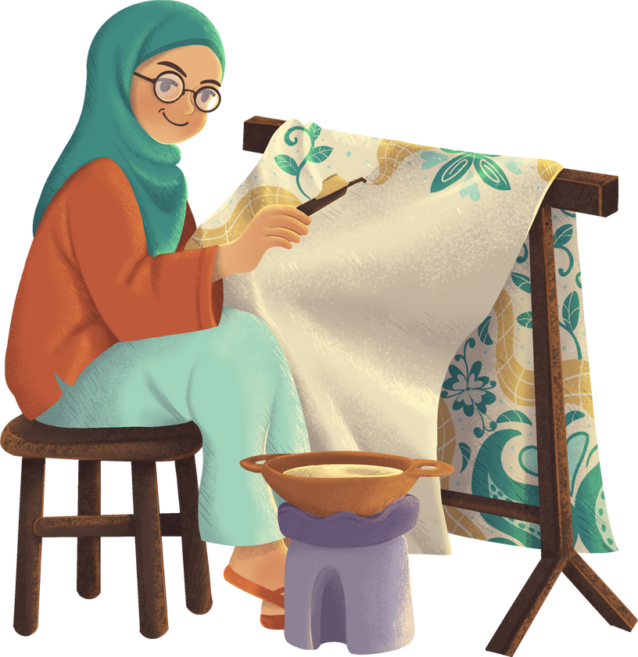






Teks Prosedur
Memahami Cara Membuat dan Melakukan Sesuatu

Slide 2
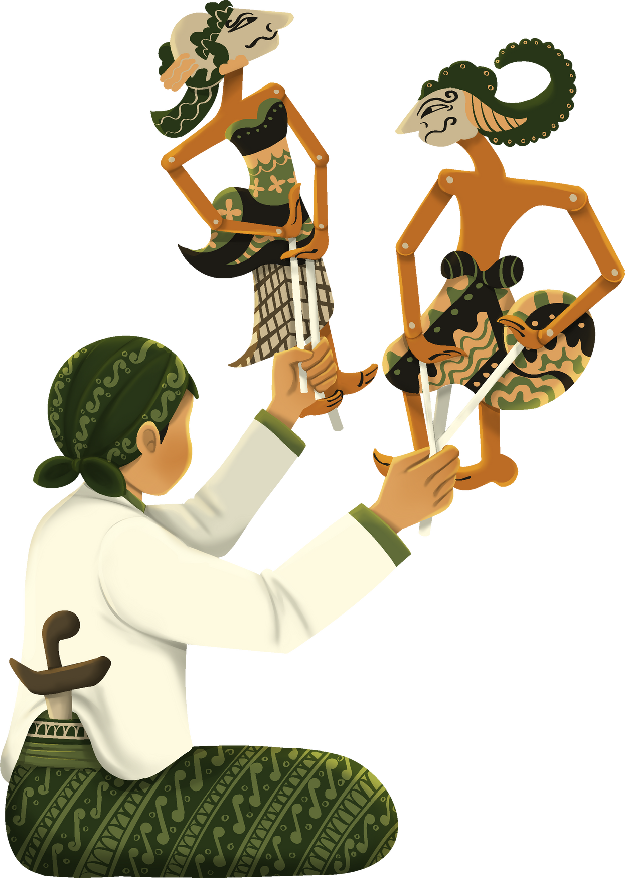






Teks Prosedur
Jenis teks yang berisi langkah-langkah atau tahapan yang harus dijalankan secara berurutan untuk mencapai suatu tujuan.
Bayangkan teks prosedur seperti pakem (panduan) yang digunakan seorang dalang. Tanpa urutan cerita yang benar, pertunjukan wayang tidak akan berjalan dengan baik dan maknanya tidak akan tersampaikan.

Slide 3

Mengapa Kita Butuh Panduan?
Tujuan utama teks prosedur adalah memberikan petunjuk yang jelas kepada pembaca agar dapat:
  Membuat Sesuatu
  Melakukan Sesuatu
  Menggunakan Sesuatu
Fungsinya adalah memastikan hasil akhir sesuai dengan yang diharapkan dan menghindari kesalahan.

Slide 4





Struktur Wajib Teks Prosedur
Sebuah teks prosedur yang lengkap memiliki tiga bagian utama:
Tujuan
Material
Langkah-langkah
Tujuan (Judul)
Material (Alat dan Bahan)
Langkah-langkah
  Berisi hasil akhir yang ingin dicapai. Biasanya menjadi judul teks itu sendiri.
  Contoh: Cara Membuat Batik Tulis Sederhana.
  Berisi daftar alat atau bahan yang dibutuhkan.
  Bagian ini tidak selalu ada, terutama pada prosedur melakukan sesuatu.
  Contoh: Kain mori, canting, malam (lilin batik), kompor, pewarna.
  Inti dari teks prosedur. Berisi tahapan kegiatan yang harus dilakukan secara kronologis (berurutan).

Slide 5

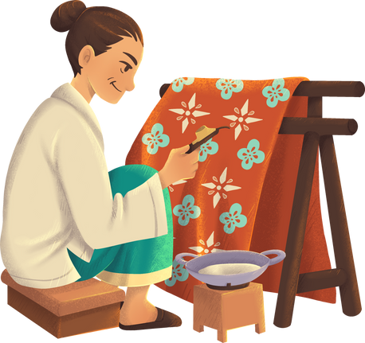


Kaidah Kebahasaan
Teks prosedur menggunakan bahasa yang khas agar mudah diikuti:
Kalimat Perintah (Imperatif)
Konjungsi Temporal (Kata Hubung Waktu)
Kalimat yang menyuruh untuk melakukan sesuatu, biasanya diakhiri dengan partikel -lah, -kan, atau tanpa imbuhan.
Menunjukkan urutan waktu.
Contoh:
pertama, kedua, kemudian, selanjutnya, setelah itu, lalu.
Contoh:
Lukislah pola di atas kain mori.

Slide 6


Verba Material dan Tingkah Laku
Kalimat Deklaratif (Pernyataan)
  Verba Material
Berisi informasi atau pernyataan untuk pembaca.
Kata kerja yang mengacu pada tindakan fisik.
Contoh:
Proses pewarnaan ini membutuhkan waktu sekitar 30 menit
Contoh:
memotong, mengiris, memukul, menenun.
Keterangan (Adverbia)
  Verba Tingkah Laku
Memberi detail cara, alat, atau tujuan.
Kata kerja yang mengacu pada tindakan yang diungkapkan.
Contoh:
  Aduk dengan perlahan. (Cara)
Contoh:
memahami, meyakini, menikmati.
  Potong menggunakan pisau. (Alat)

Slide 7

Jenis-Jenis Teks Prosedur
Teks Prosedur Sederhana
Teks Prosedur Kompleks
Teks Prosedur Protokol
Hanya terdiri dari 2-3 langkah singkat.
Terdiri dari banyak langkah dan seringkali ada sub-langkah. Strukturnya lengkap.
Langkah-langkahnya tidak harus berurutan, tetapi tujuan akhir tetap tercapai. Lebih fleksibel.

Slide 8
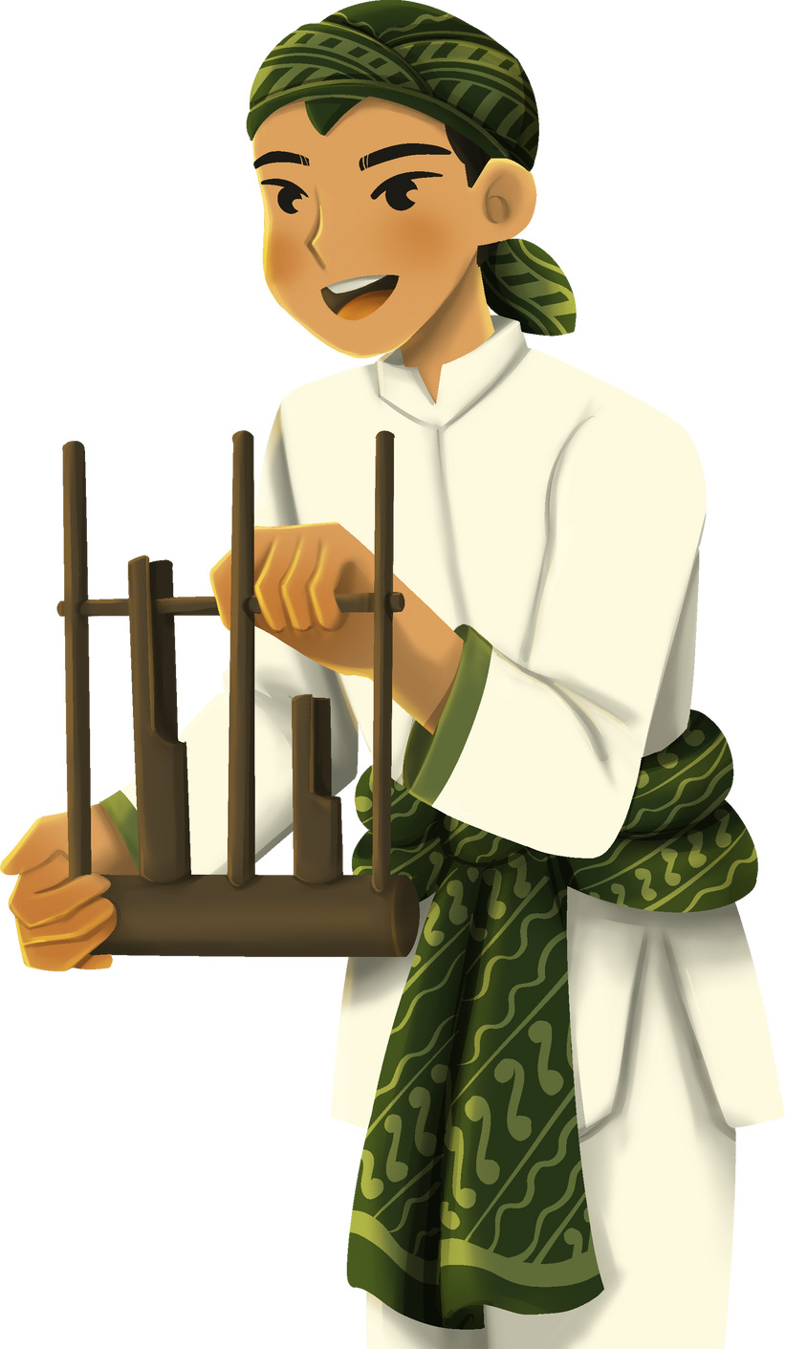
Mari Menganalisis Teks!
Tujuan
Cara Memainkan Angklung
Angklung adalah alat musik tradisional Sunda. Berikut adalah cara dasar untuk memainkannya.
Langkah-langkah
Peganglah angklung dengan benar. Tangan kiri memegang simpul atas angklung, dan tangan kanan memegang bagian bawah.
Posisikan angklung secara tegak dan lurus.
Selanjutnya, getarkan bagian bawah angklung dengan cepat menggunakan tangan kanan. Pastikan getarannya cukup untuk menghasilkan suara yang nyaring.
Hentikan getaran dengan menahan bagian bawah angklung untuk menghentikan suara.
Mainkanlah sesuai nada yang diinginkan secara bergantian dengan teman-temanmu.

Slide 9

Analisis
  Struktur: Tujuan dan Langkah-langkah.
  Kaidah Bahasa: Menggunakan kalimat perintah (Peganglah, Getarkan), konjungsi temporal (Selanjutnya).

Slide 10
Peran Teks Prosedur dalam Kehidupan Sehari-hari
Menjamin Keamanan
Meningkatkan Efisiensi
Menghindari Kebingungan dan Kesalahan
Memberikan instruksi yang tepat tentang cara menggunakan perangkat elektronik, minum obat, atau memberikan pertolongan pertama agar tetap aman.
Membantu kita menyelesaikan aktivitas lebih cepat dan lebih efisien karena prosedurnya telah dicoba dan diuji.
Dengan adanya urutan yang jelas, kita bisa menghindari kesalahan fatal yang mungkin terjadi jika hanya mengandalkan ingatan atau perkiraan.
Mencapai Hasil Standar
Alat untuk Belajar
Memastikan bahwa hasil yang sama akan diperoleh oleh siapa pun yang mengikuti instruksi. Contoh: resep di restoran cepat saji, prosedur perakitan di pabrik.
Menjadi sarana utama untuk mempelajari keterampilan baru, seperti cara memasak, memperbaiki barang, dan menggunakan aplikasi baru.

Slide 11
Kesimpulan
Teks prosedur merupakan panduan berharga yang membantu kita melakukan berbagai hal secara berurutan, tepat, dan benar.

Slide 12



Terima Kasih

